Slide 1





31-dez-18
17:32:10

Slide 2


Dentro de alguns dias, um Ano Novo vai chegar a esta estação.

Slide 3


Se não puder ser o maquinista, seja o seu mais divertido passageiro

Slide 4


Procure um lugar próximo à janela desfrute cada uma das paisagens que o tempo lhe oferecer,

Slide 5

Com o prazer de quem realiza a primeira viagem.

Slide 6

Não se assuste
com os abismos,

Slide 7



Nem com as curvas que não lhe deixam ver os caminhos que estão por vir.

Slide 8


Procure curtir a viagem da vida, observando cada arbusto,

Slide 9

Cada riacho, beirais de estrada e tons mutantes de paisagem.

Slide 10


Desdobre o mapa e
planeje roteiros.

Slide 11

Preste atenção em cada ponto de parada, e fique atento ao apito da partida.

Slide 12

E quando decidir descer na estação onde a esperança lhe acenou não hesite.

Slide 13

Desembarque nela
os seus sonhos...

Slide 14
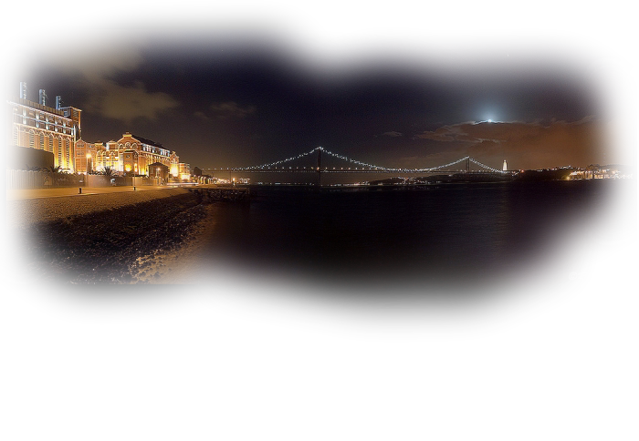


Desejo que a sua viagem pelos dias do próximo ano, seja de
PRIMEIRA CLASSE
Feliz Ano Novo!

Slide 15

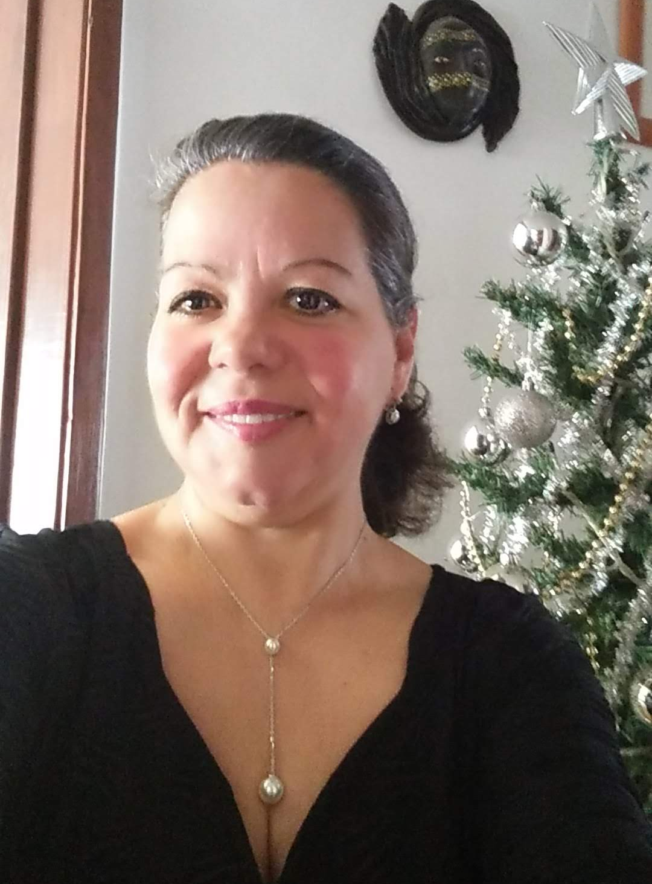

Imagens Internet
Texto: Autor Desconhecido
Música: Mariah Carey - I'll Be There
Formatação: Olga Lopes
lopesolg@gmail.com
www.facebook.com/olga.lopes.16
www.sergrasan.com/olgalopesslides
www.youtube.com/user/olgagomeslopes

